Slide 1
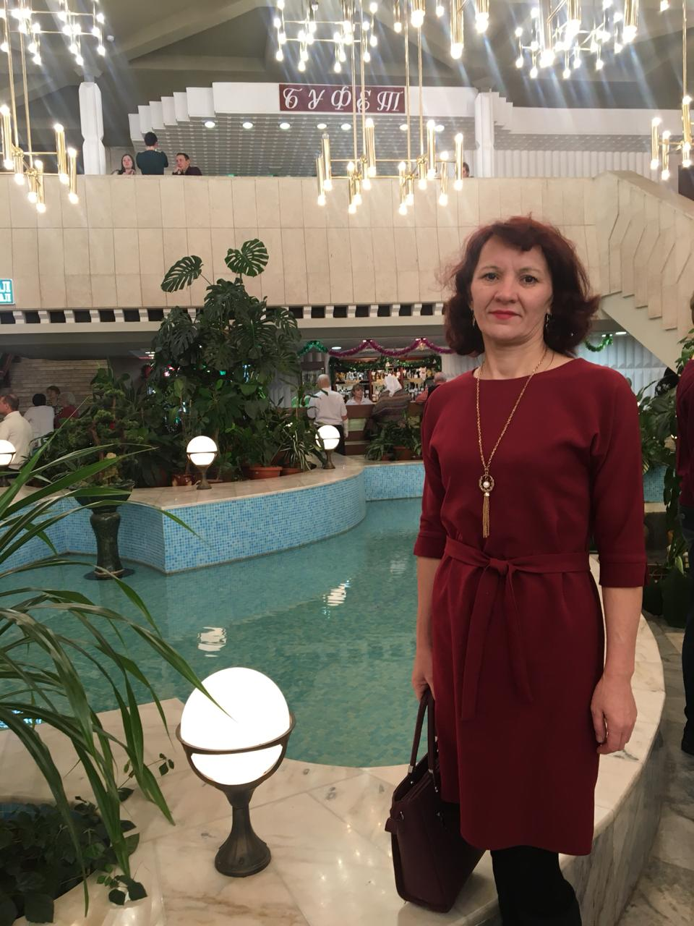
Татарстан Республикасы Чүпрәле муниципаль районы «Түбән Чәке урта гомуми белем бирү мәктәбе”нең I квалификацион категорияле туган теле һәм әдәбияты укытучысы Нуртдинова Зөлфия Иршат кызының портфолиосы
Укытучы булу-зур бәхет ул,
Ул-яраткан минем хезмәтем.
Канатларым минем ныгый бара,
Күргән саен хезмәтемә күрә
хөрмәтен.

Slide 2
Укытучы турында мәгълүматлар
Эш урыны: Татарстан Республикасы Чүпрәле муниципаль районы “Түбән Чәке урта гомуми белем бирү мәктәбе”
Белгечлеге: туган теле һәм әдәбияты укытучысы
Туган елы: 25.09.1972
Белеме : Югары белемле, КФУ
Педагогик стаж: 29
Педагогик кредо: Тел ул – байлык.
Аны кулланырга өйрәтү – минем максатым!

Slide 3
Мәктәпнең методик темасы:
Шәхси ориентацияле белем системасында укучыларның дөньяга карашлары һәм социаль мәдәни үзбилгеләүләре
Берләшмәнең методик темасы:
“Татар теле һәм әдәбияты дәресләрендә толерант һәм социаль җайлашкан шәхес тәрбияләү”.
Минем методик темам:
“Татар теле һәм әдәбияты дәресләрендә заманча техник укыту чаралары аша бәйләнешле сөйләм телен үстерү”.

Slide 4
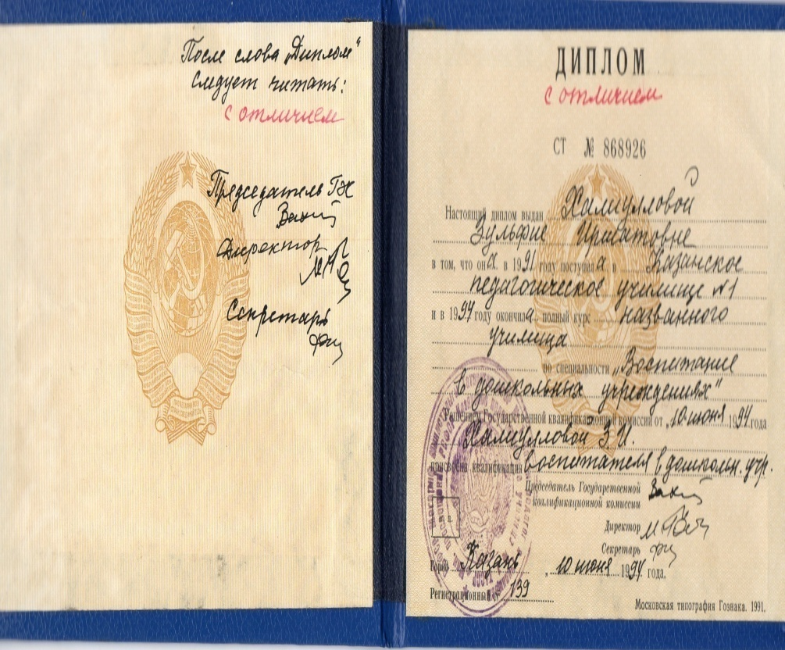
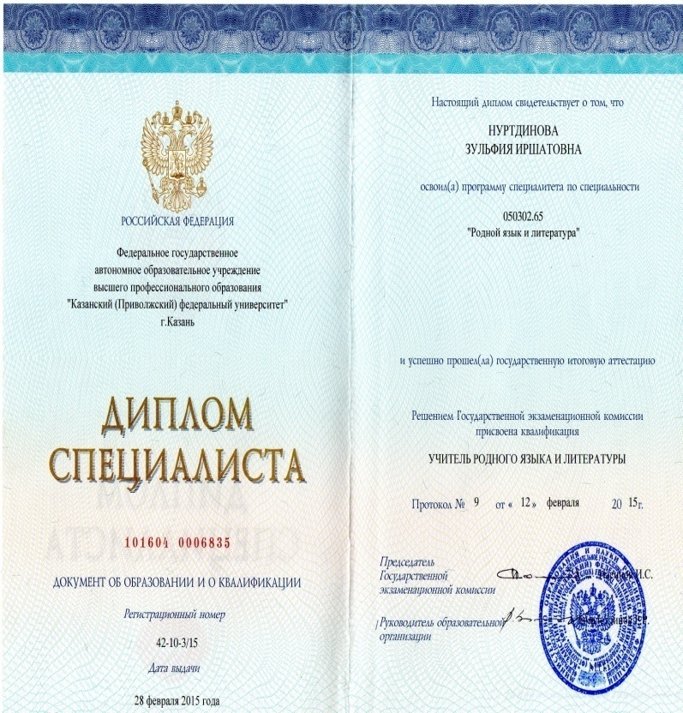
Белемем: югары, КФУ, филология факультеты «Ана теле һәм әдәбияты», 2015 ел

Slide 5
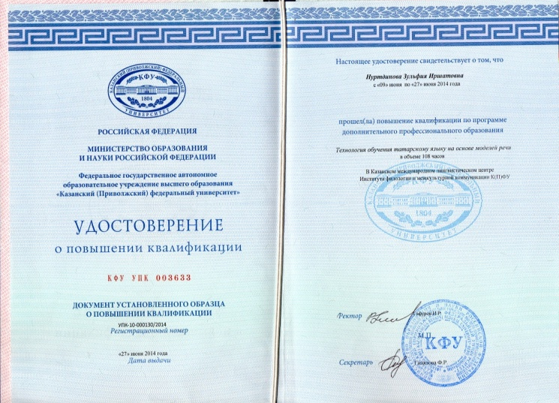
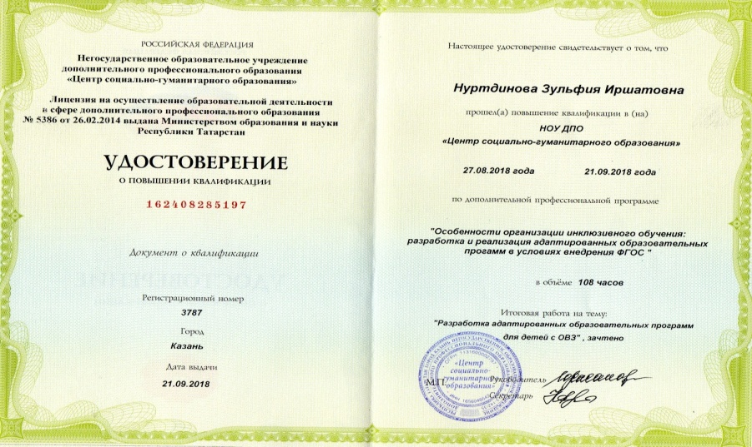
Курсы повышения квалификации:
Курсы повышения квалификации для работников образования по теме: «Технология обучения татарскому языку на основе моделей речи» в Казанском международном лингвистическом центре Института филологии и межкультурной коммуникации К(П)ФУ, 108 часов, регистрационный номер свидетельства УПК-10-000130, г.Казань, выдан 27 июня 2014 года;
«Особенности организации инклюзивного обучения: разработка и реализация адаптированных образовательных программ в условиях внедрения ФГОС» в НОУ ДПО «Центр социально-гуманитарного образования», 108 часов, регистрационный номер свидетельства 3787, выдан 21.09.2018.
Эш Стажы: 25 ел
Педагогик стажы:

Slide 6
КРЕДО:
Тормышта бердәнбер бәхет – ул һәрвакыт алга омтылыш.

Slide 7
2015-2018нче елларда туган теле һәм әдәбиятыннан белем сыйфаты
2015-2016нчы уку елы |  |  |  | 2016-2017нче уку елы |  |  |  | 2017-2018нче уку елы
Тат.теле |  | Тат.әдәбияты |  | Тат.теле |  | Тат.әдәбияты |  | Тат.теле |  | Тат.әдәбияты
өлгереш | сыйфат | өлгереш | сыйфат | өлгереш | сыйфат | өлгереш | сыйфат | өлгереш | сыйфат | өлгереш | сыйфат
100% | 64,5% | 100% | 79,17% | 100% | 72,1% | 100% | 86% | 100% | 58,62% | 100% | 73,97%
9нчы сыйныфларда татар теленнән БРТ нәтиҗәләре
2015-2016нчы уку елы
өлгереш | сыйфат
100% | 100%
Арадаш аттестация нәтиҗәләре.
2017-2018 уку елы
Класс | Татар теле | Татар әдәбияты
3 | 33,3% | 100%
4 | 50% | 50%
6 | 40% | 100%
7 | 50% | 100%
9 10 | 55,5% 50% | 100% 100%

Slide 8
Олимпиада нәтиҗәләре (мәктәп туры)
№ | Укучылар исемлеге | Сыйныф | Нәтиҗә
2016-2017уку елы
1 | Тухфатуллова А.С. | 10 | 1
3 | Садыкова Р. А. | 8 | 1
4 | Сафин И. Р. | 6 | 1
5 | Мурасова Л. Җ. | 5 | 2
2017-2018 уку елы
1 | Тухфатуллова А.С. | 11 | 1
2 | Волкова Р.В. | 10 | 1
3 4 | Садыкова Р.А Сафин И.Р. | 9 7 | 1 2
Районкүләм олимпиада нәтиҗәләре
Уку елы | Фән | Укучының ФИӘи | Сыйныф | Нәтиҗә
2018- 2019 | Татар теле | Фахрутдинова Ә.Р. | 5 | II урын

Slide 9
Фән буенча белем сыйфаты.
Туган теленнән (татар) белем сыйфаты

Slide 10
Минем эшчәнлегем
Интеллектуаль бәйгеләр, фәнни-гамәли конференцияләр
-Лауреат Всероссийского конкурса «Умната» Блиц- олимпиада: «ФГОС: внеурочная деятельность- важнейший компонент современного образовательного процесса в школе» -2015г.-Диплом лауреата;
-Всероссийский конкурс «Педагогический словарь»- 2016г.-Диплом участника
-Подготовка Мударисова Ильсафа к VI Международному конкурсу чтецов им. Г. Тукая,-2016г. - Благодарственное письмо;
-Республиканский фестиваль – конкурс речевого искусства «Илһамият», посвященный 130-летию Г. Тукая и Г. Кариева-2016г. -Диплом лауреата II степени;
-Подготовка Тухфатулловой Адели к Международному конкурсу речевого и вокального искусства «ИЛҺАМИЯТ” 2016г.- Благодарственное письмо;
-Конкурс «Классный руководитель года-2017 г», кустовой- Диплом;
Мастер-класс среди учителей родных языков, муниципальный -2017г.
Республикакүләм укытучылар өчен Габдулла Тукай укулары -2017г. Диплом;
I Всероссийский литературный конкурс «Идел бит ул, киң бит ул”- «Волжский простор» 2017г. Сертификат участника;
Укучылар өчен республикакүләм Гамил Афзал исемендәге иҗат фестивале -2017 ел.- Сертификат участника.

Slide 11
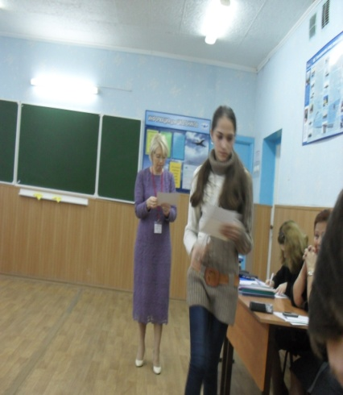
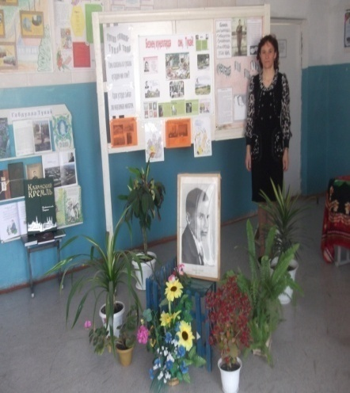
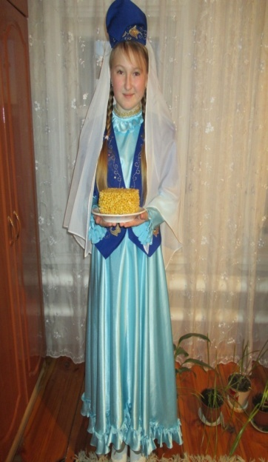
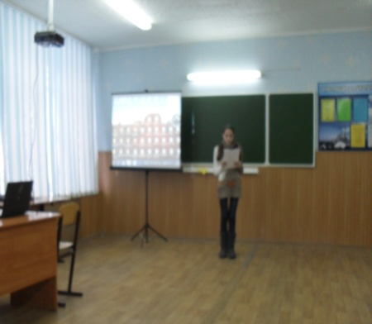
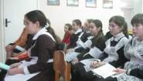
- «А.Алиш эзләреннән» исемендәге IV төбәкара фәнни-гамәли конференцияcе- 2017 ел.- Сертификат участника;
- Республиканский конкурс «Дулкыннар», посвященный 70 –летию со дня рождения татарского писателя Разиля Валеева- 2017 г.- Сертификат участника;
- Республиканский фестиваль – конкурс речевого искусства «Илһамият», посвященный 130-летию Г. Тукая и Г. Кариева – 2017г.- Диплом лауреата II степени;
- VI Международный конкурс чтецов им. Г. Тукая, посвященный 130- летию со дня рождения поэта- 2017г.-Диплом победителя.

Slide 12

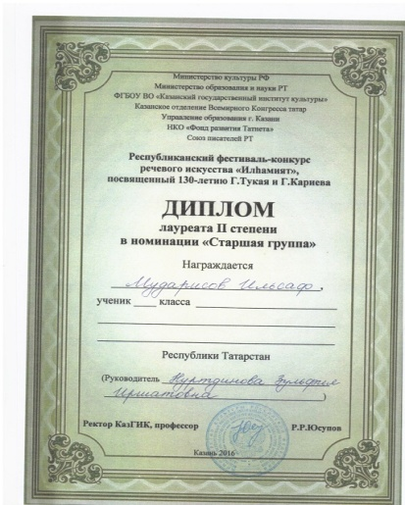



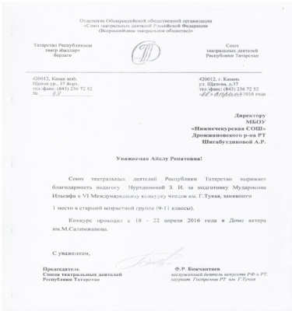
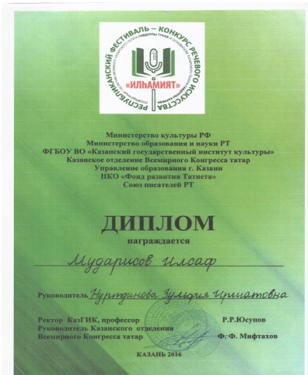
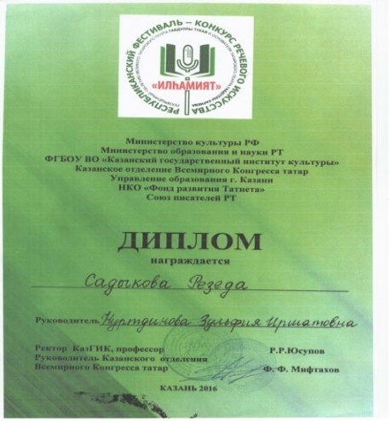
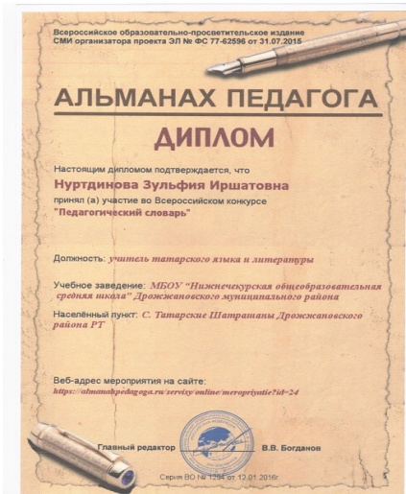
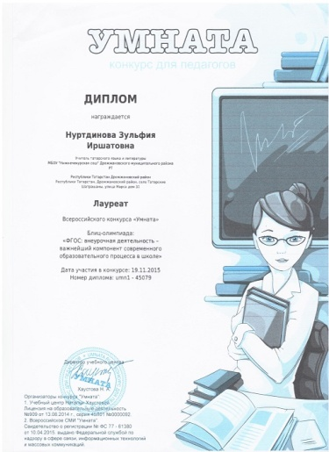
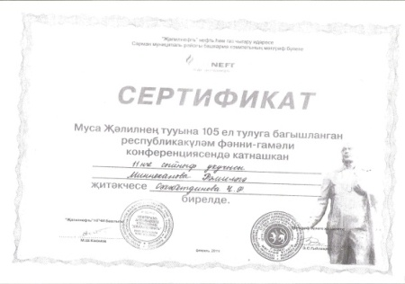
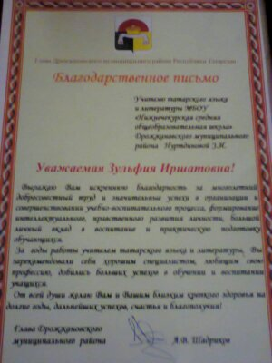
Эшебезнең нәтиҗәләре

Slide 13
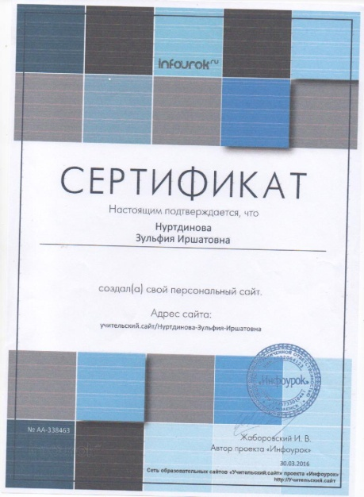
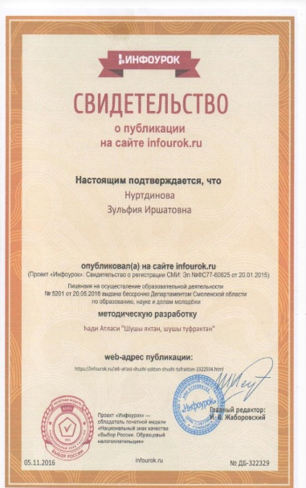
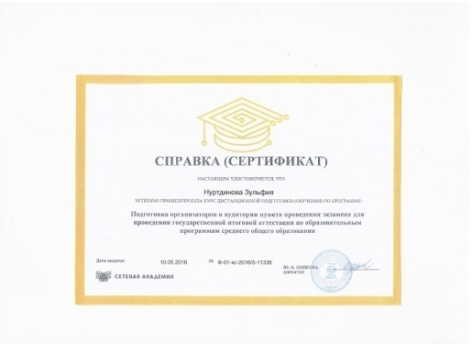
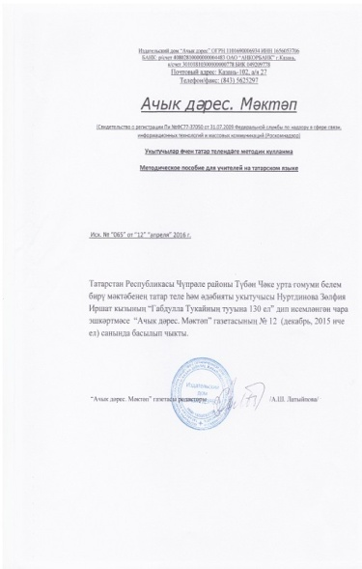
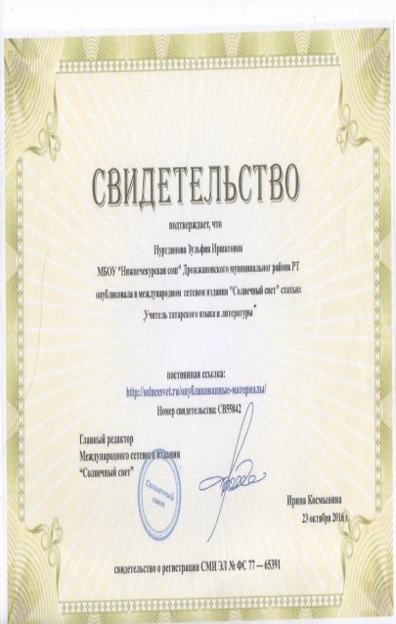
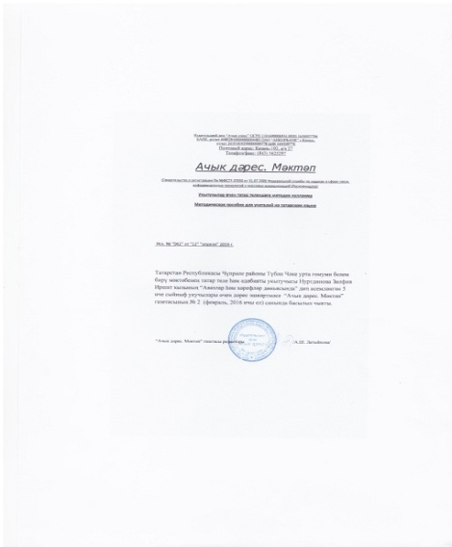
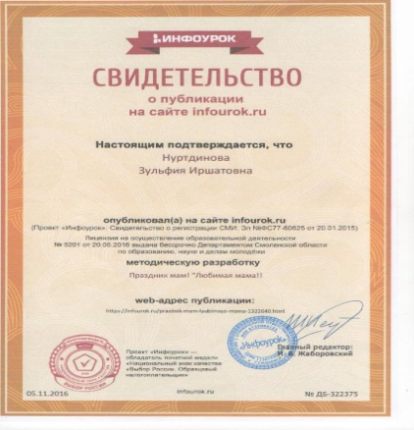
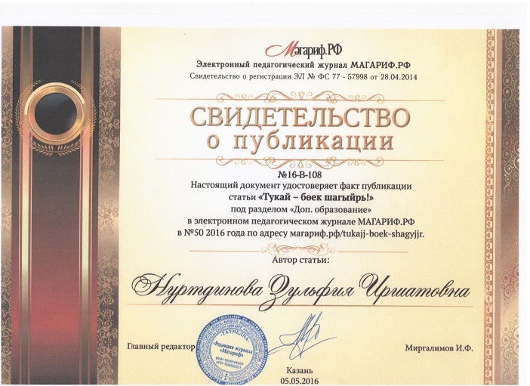
ПУБЛИКАЦИЯЛӘР

Slide 14
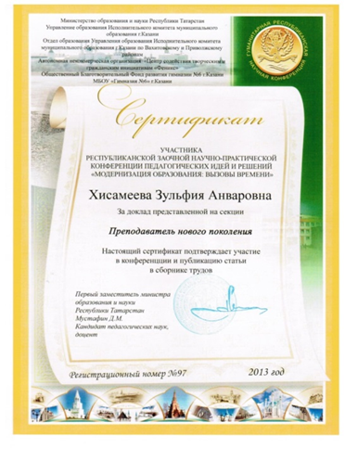
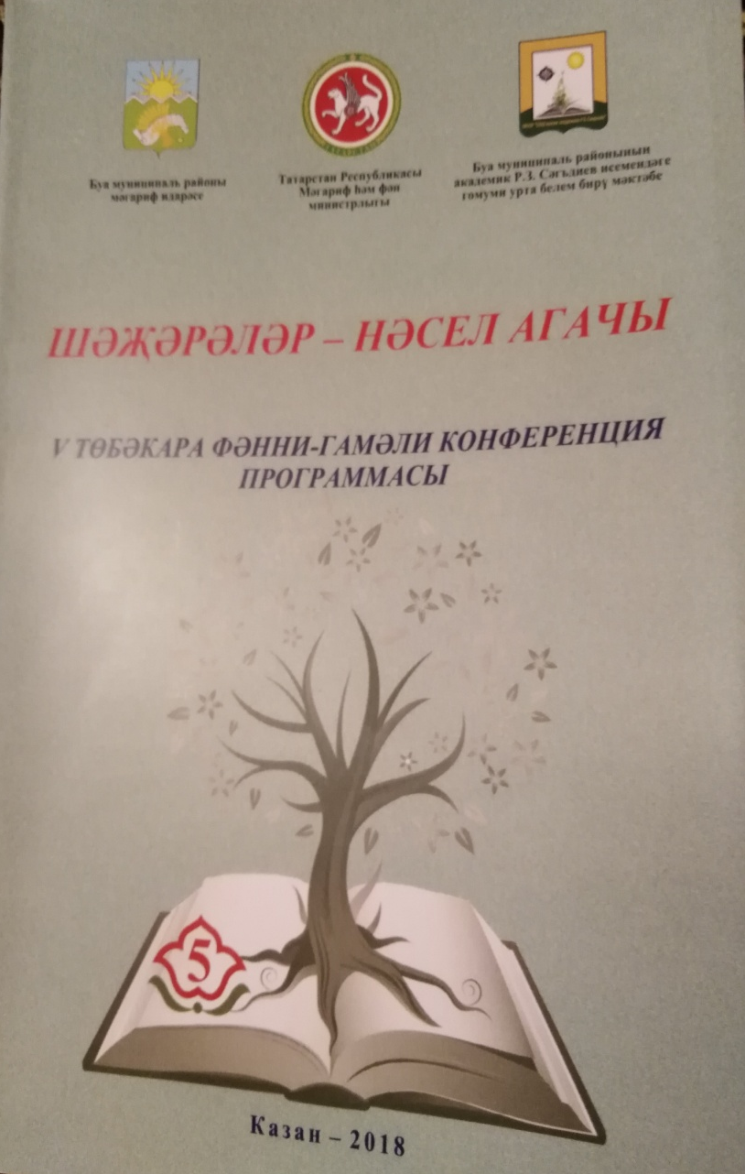
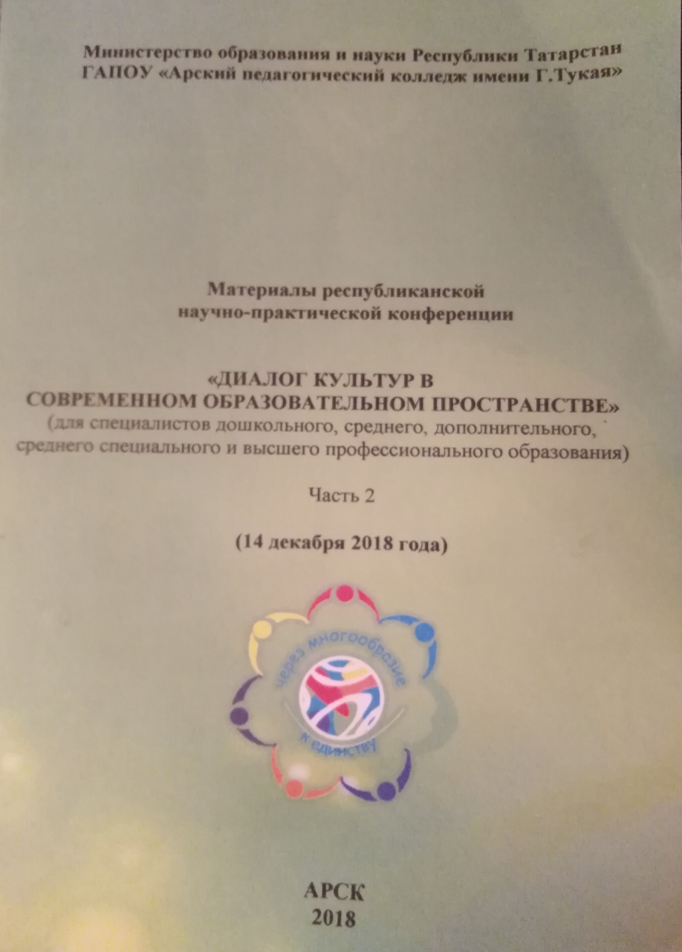

Slide 15
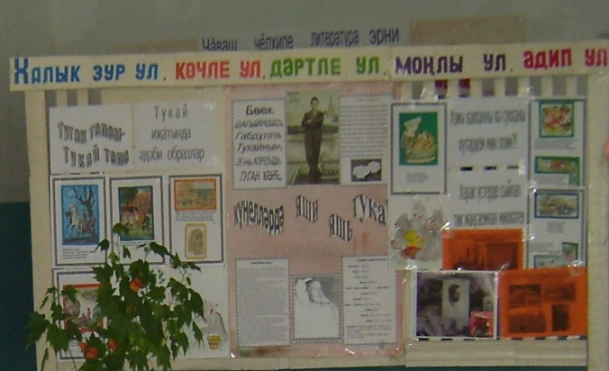
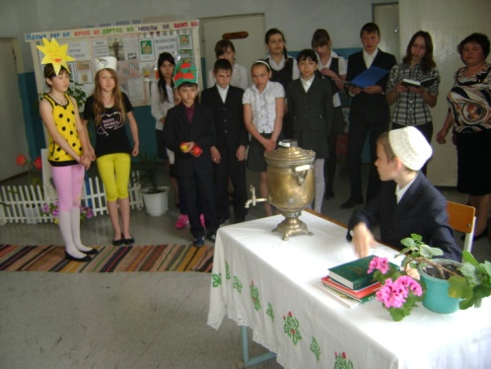
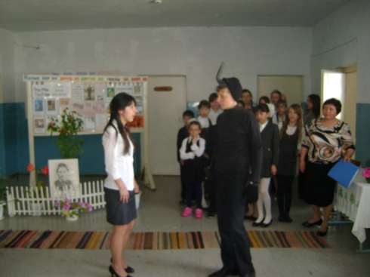
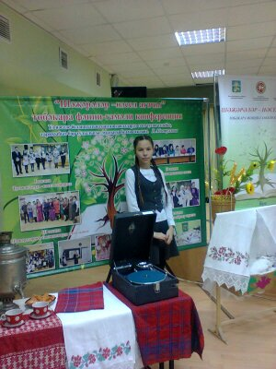
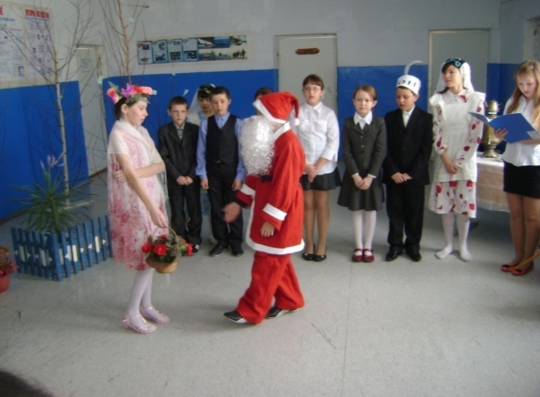
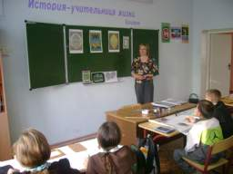
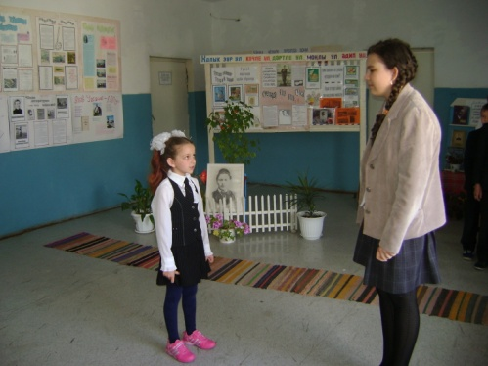
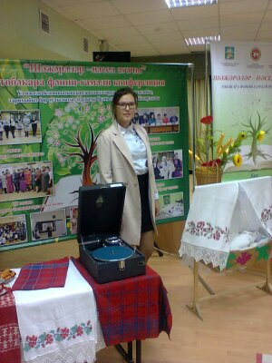
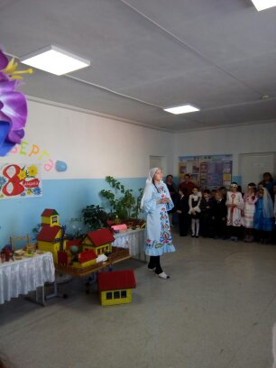
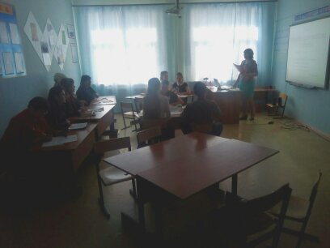
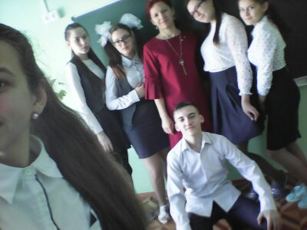
Сыйныфтан тыш чаралар

Slide 16
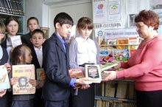
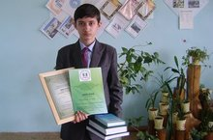
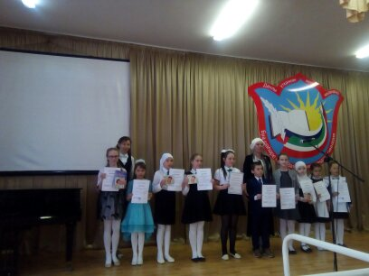
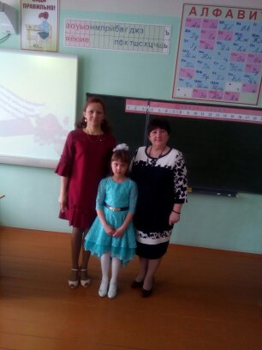
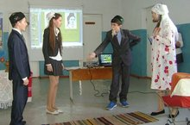
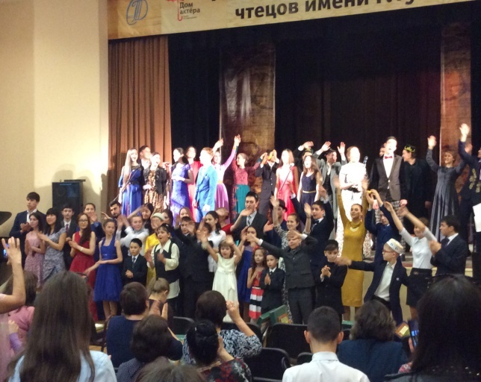
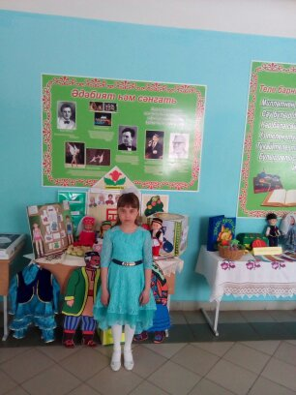
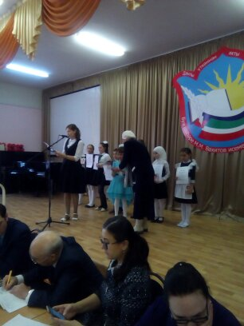
Укучылар эшчәнлеге

Slide 17
Материаль-техник базам:
ТАТАР ӘДИПЛӘРЕ ПОРТРЕТЛАРЫ
СҮЗЛЕКЛӘР
МАТУР ӘДӘБИЯТ
МЕТОДИК КУЛЛАНМАЛАР
В ПОМОЩЬ КЛАССНОМУ РУКОВОДИТЕЛЮ
МАТБУГАТ
МЕДИАТЕКА

Slide 18
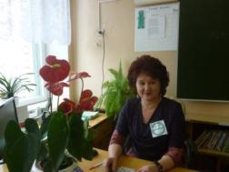
…Болыннарда исәр җил дә,
Ә күкләрдә яшен дә мин;
Бар гыйлемем бирер өчен
Бу дөньяда яшим дә мин!
Игътибарыгыз өчен
бик зур рәхмәт!

